Slide 1
Công nghệ web

Slide 2

TRƯỜNG ĐẠI HỌC KIẾN TRÚC HÀ NỘI
KHOA CÔNG NGHỆ THÔNG TIN
ĐỒ ÁN MÔN HỌC
Công nghệ web
ĐỀ TÀI: XÂY DỰNG WEBSITE CỬA HÀNG BÁN ĐIỆN THOẠI
Giảng viên hướng dẫn: Ths Nguyễn Hồng Thanh

Slide 3
DANH SÁCH THÀNH VIÊN
Nhóm thực hiện: Nhóm 13
Nguyễn Văn Sơn
Nguyễn Đức Huy
Vũ Quốc Tuấn

Slide 4
CÁC PHẦN CHÍNH
TỔNG QUAN ĐỀ TÀI
CƠ SỞ LÝ THUYẾT
PHÂN TÍCH THIẾT KẾ
XÂY DỰNG ỨNG DỤNG
KẾT LUẬN VÀ HƯỚNG PHÁT TRIỂN

Slide 5
TỔNG QUAN ĐỀ TÀI
1

Slide 6
Giới thiệu đề tài
Trong thời đại số hóa mạnh mẽ, trang web của một cửa hàng bán điện thoại không chỉ là một công cụ quảng cáo sản phẩm mà còn là một giao diện quan trọng giữa khách hàng và doanh nghiệp.

Slide 7
Mục tiêu dự án
Tối ưu hóa trải nghiệm khách hàng
Cải thiện tính năng mua sắm trực tiếp
Tích hợp khả năng múa sắm trực tuyến
Phạm vi
Thiết kế giao diện người dùng
Quản ly sản phẩm đặt hàng
Quản lý thông tin khách hàng

Slide 8
Cơ sở lý thuyết

Slide 9
Các famework sử dụng
ASP .Net CORE
Là một framework phát triển web, với những tính năng mạnh mẽ và tích hợp những công nghệ khác của Microsoft
ASP.Net mvc
Tập trung vào mô hình Model-View-Controller.
Identity Framework
Là một framework hỗ trợ xác thực phân quyền cho .NetCore và .Net framework.
Entity framework
Hỗ trợ tương tác giữa các ứng dụng trên nền tảng .Net với các CSDL.

Slide 10

Phân tích thiết kế

Slide 11
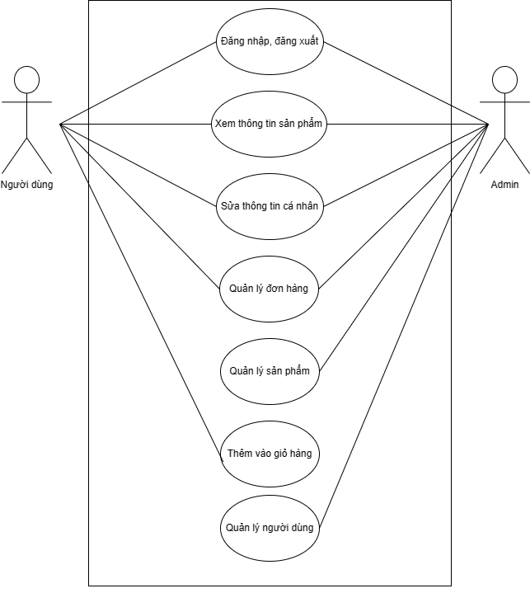
Biểu đồ Use case tổng quát

Slide 12
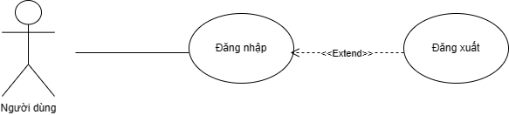
Admin
Để sử dụng chức năng của addmin cần có tài khoản với role addmin
Sử dụng những chức năng quản lý
Đăng nhập

Slide 13
Các chức năng chính của Addmin
Quản lý | A | B | C
Đơn hàng | Xem tất cả đơn hàng | Chi tiết từng đơn hàng | Thống kê doanh thu
Người dùng | Danh sách người dùng | Thêm,sửa,xóa thông tin khách hàng | Thay đổi quyền từng khách hàng
Sản phẩm | Xem danh sách sản phẩm | Cập nhật sản phẩm

Slide 14
Các chức năng chính của user
Quản lý | A | B | C
Đơn hàng | Xem tất cả đơn hàng | Chi tiết từng đơn hàng | Thanh toán
Người dùng | Xem thông tin cá nhân | Thêm,sửa,xóa thông tin | Thay đổi mật khẩu
Sản phẩm | Xem danh sách sản phẩm | Xem chi tiết từng sản phẩm | Tìm kiếm

Slide 15
Biểu đồ của một số chức năng

Slide 16
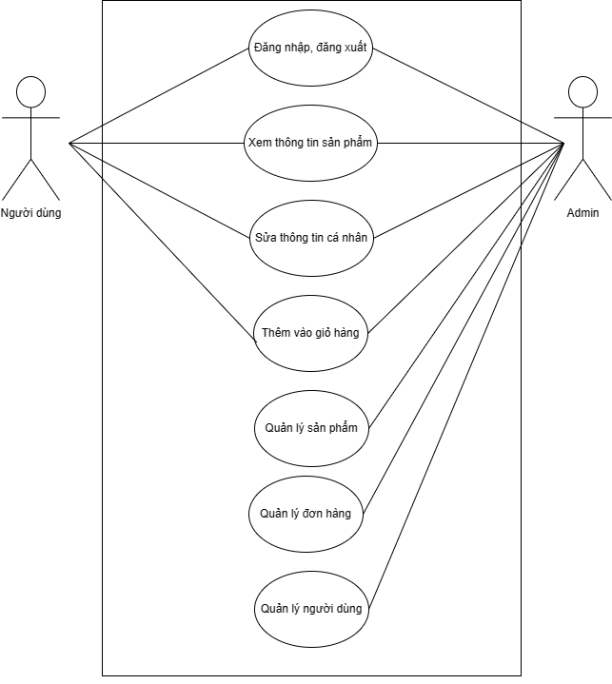
1.2. Biểu đồ Use case tổng quát

Slide 17
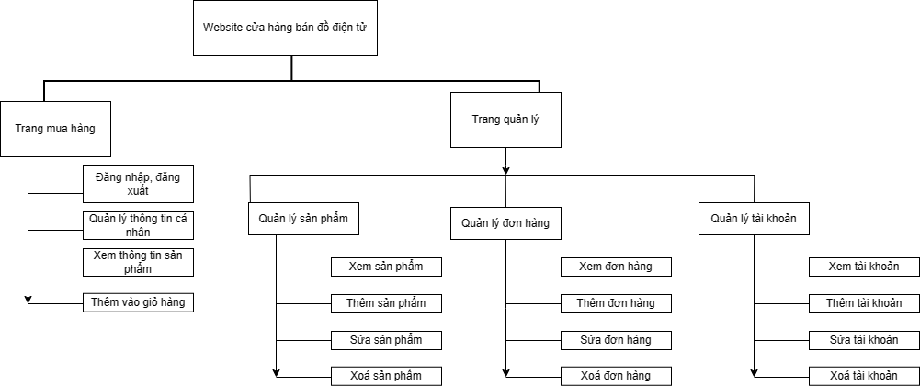
1.3. Biểu đồ chức năng tổng quát

Slide 18
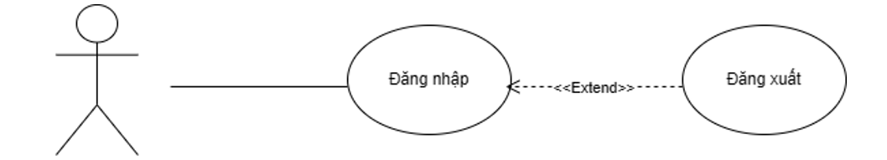
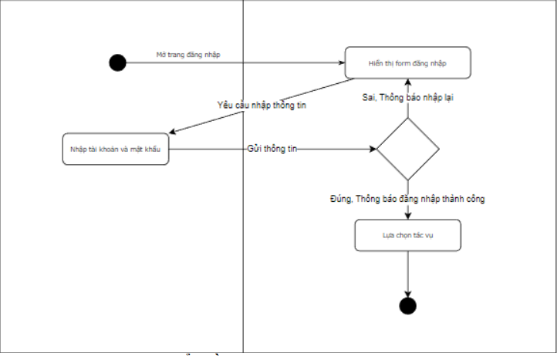
1.4. Chức năng đăng nhập, đăng xuất
1.4.1. Biểu đồ Use case
1.4.2. Biểu đồ hoạt động

Slide 19
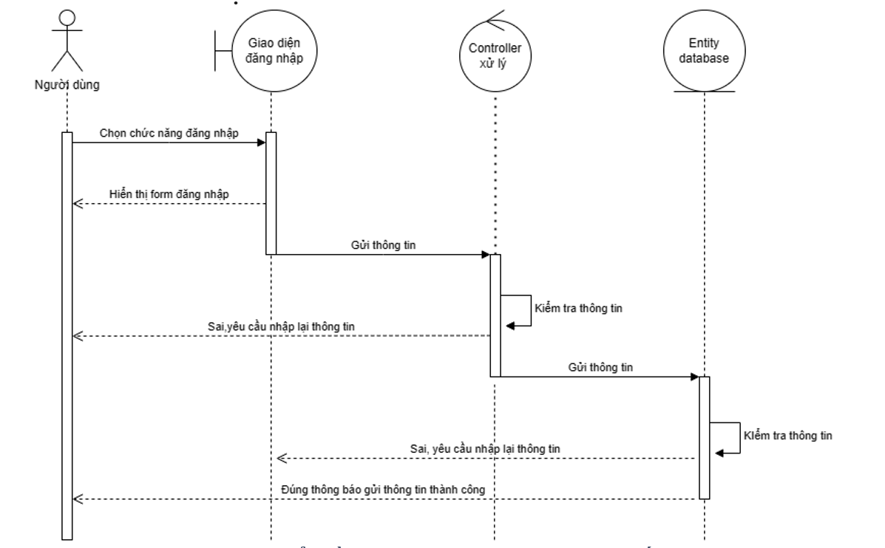
1.4.3. Biểu đồ trình tự

Slide 20
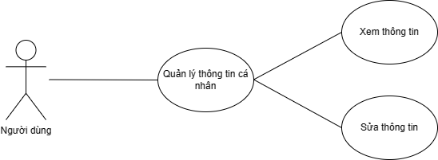
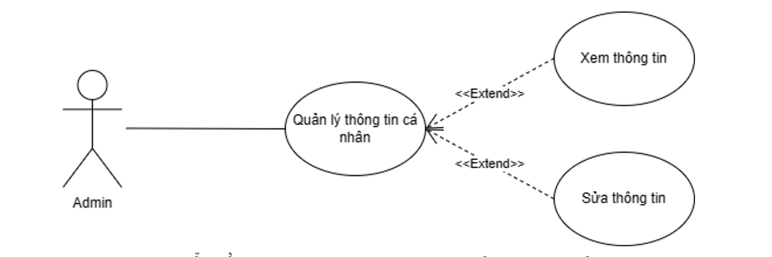
1.5. Chức năng quản lý thông tin các nhân
1.5.1. Biểu đồ User case

Slide 21
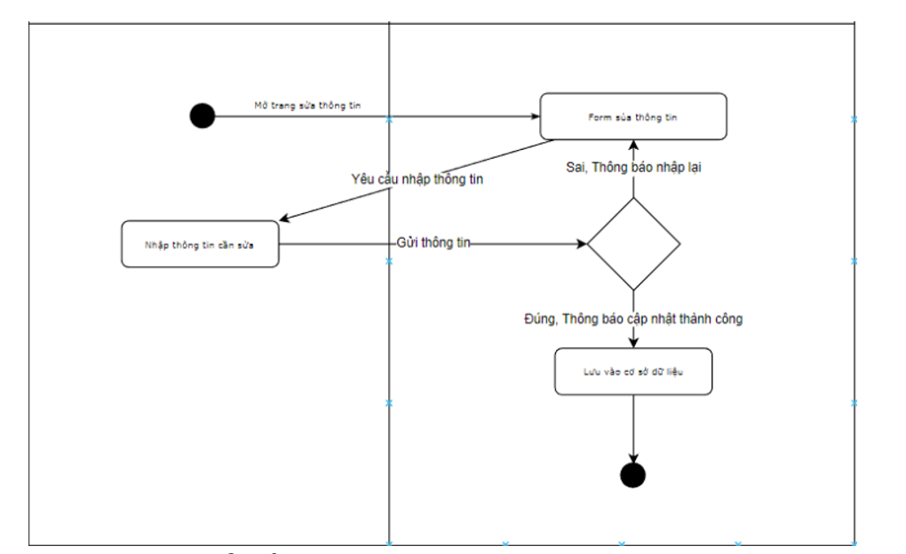
1.6 Biểu đồ hoạt động

Slide 22
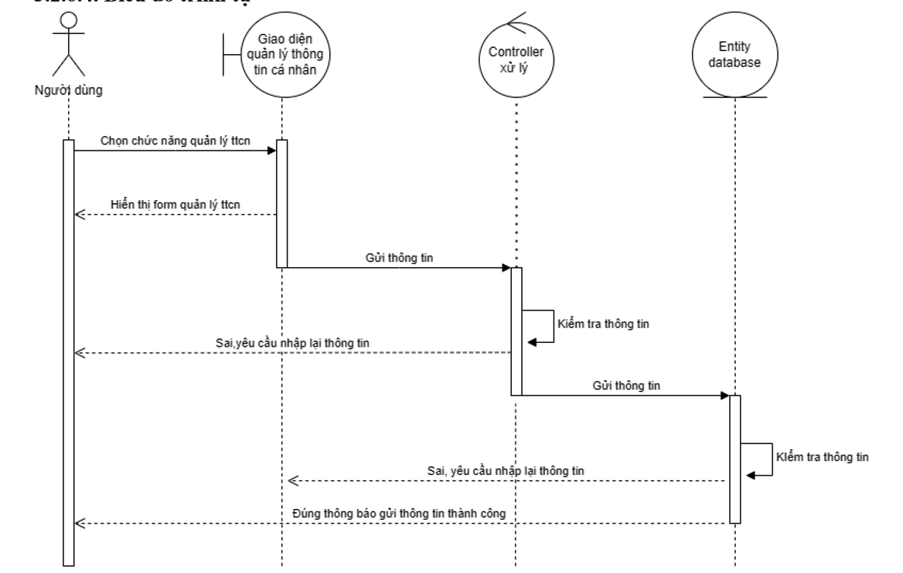
1.7 Biểu đồ trình tự

Slide 23
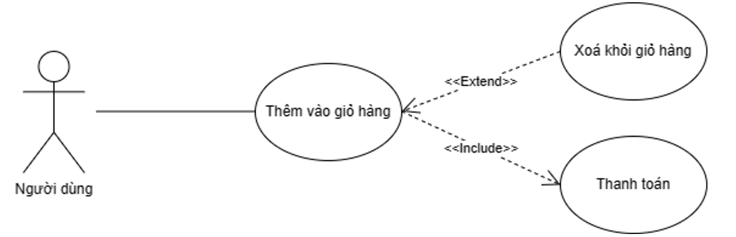
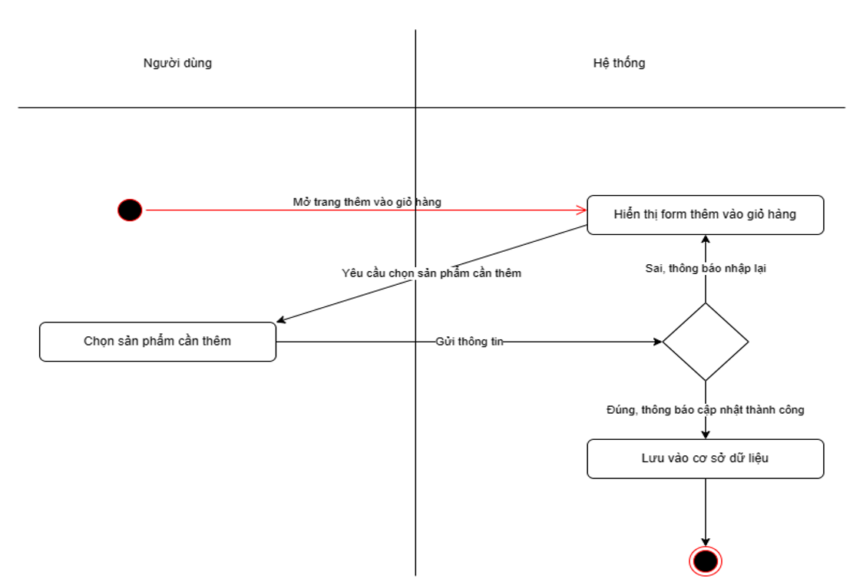
1.8 Chức năng thêm vào giỏ hàng
1.9 Biểu đồ họa động chức năng quản lý sản phẩm

Slide 24
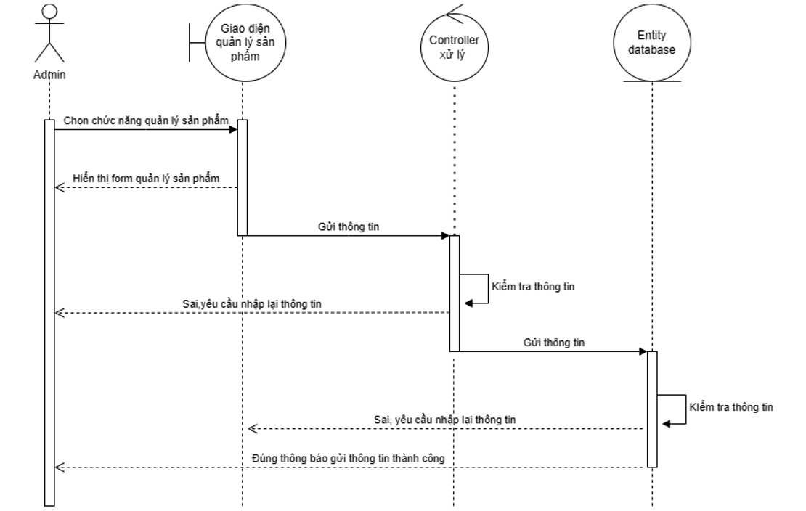
1.9 Biểu đồ trình tự Admin

Slide 25
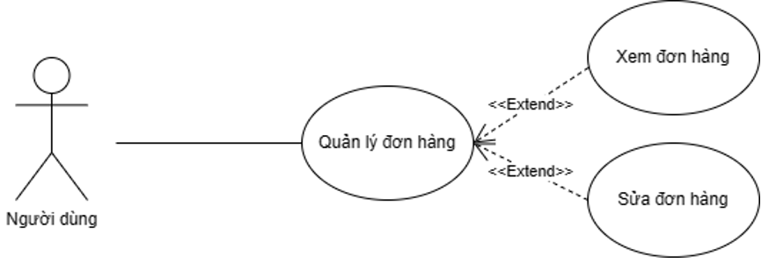
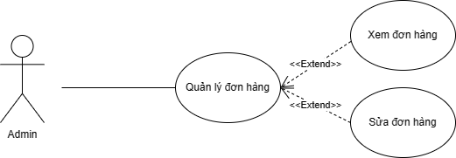
1.10 Chức năng quản lý đơn hàng

Slide 26
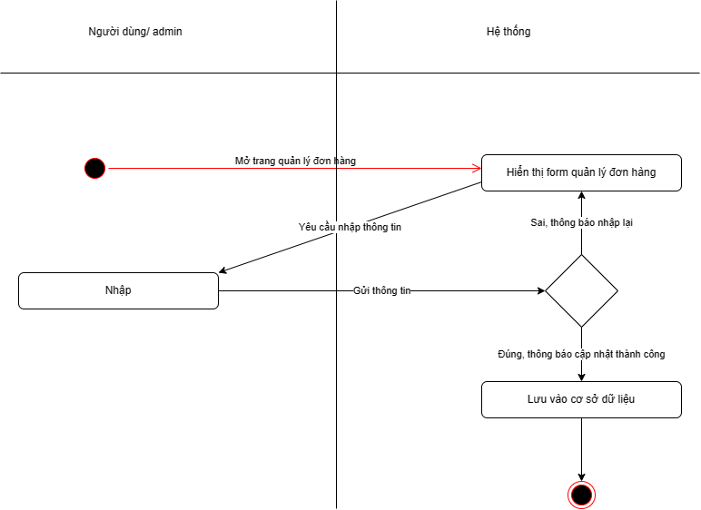
1.11 Biểu đồ hoạt động chức năng quản lý đơn hàng

Slide 27
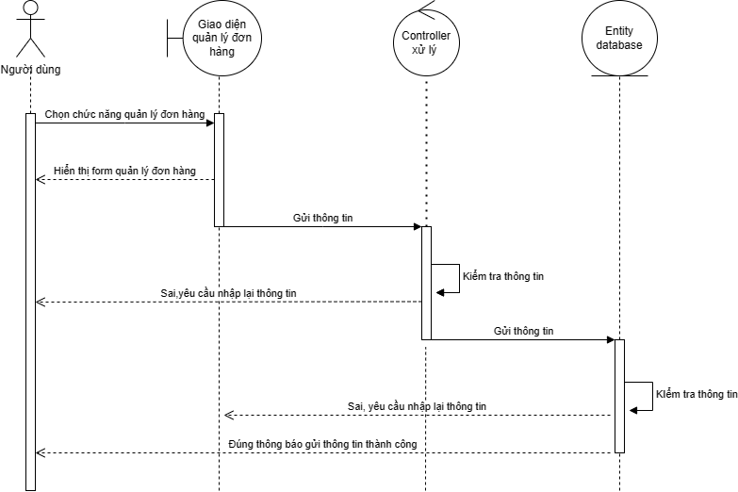
1.12 Biểu đồ trình tự

Slide 28
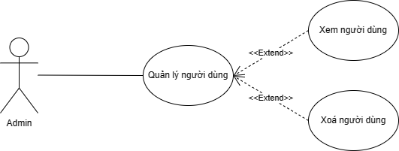
1.13 Chức năng quản lý người dùng

Slide 29
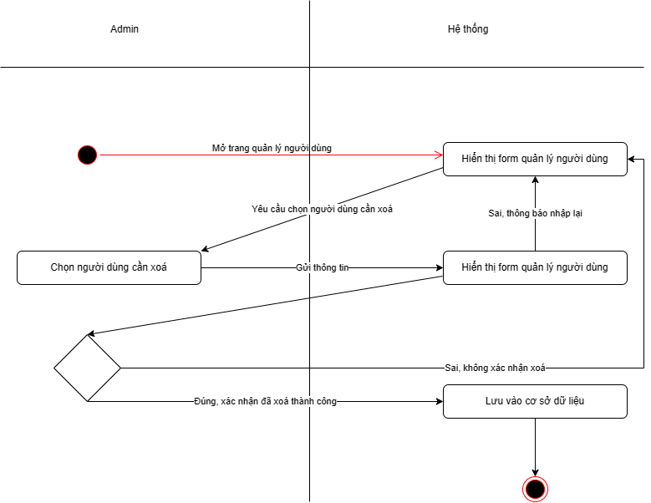
1.14 Biểu đồ hoạt động chức năng quản lý người dùng

Slide 30
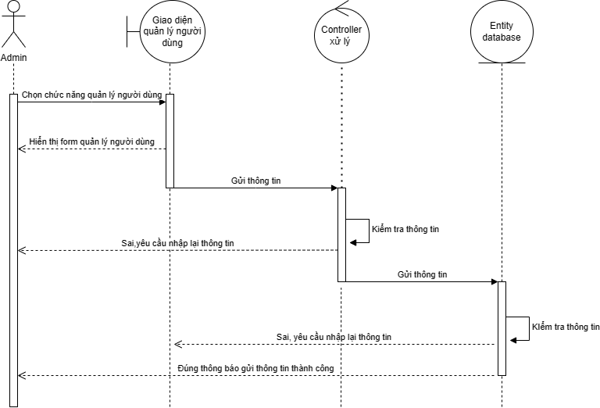
1.15Biểu đồ trình tự chức năng quản lý người dùng

Slide 31
Thiết kế cơ sở dữ liệu

Slide 32
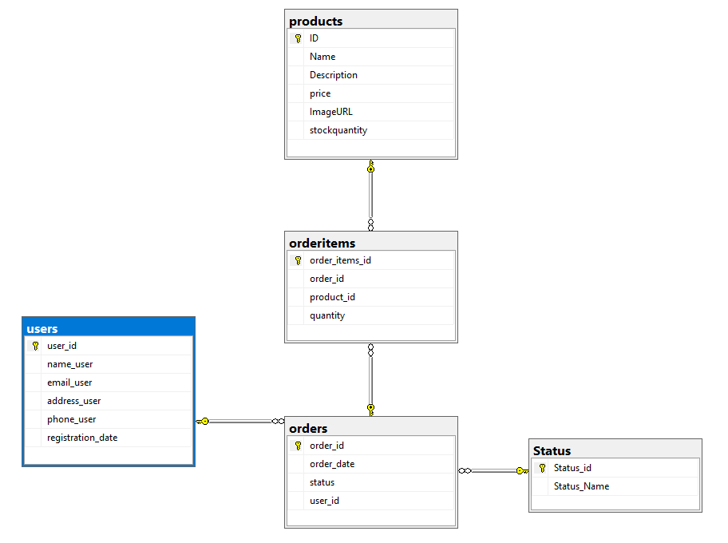
Diagrams về mối quan hẹ giữa các bảng với nhau

Slide 33
Thiết kế giao diện người dùng

Slide 34
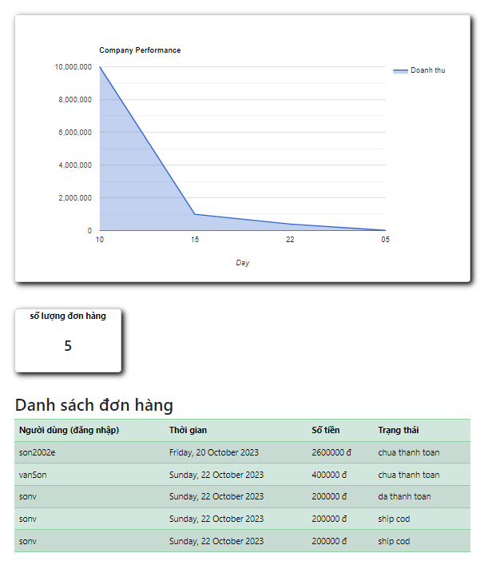
Quản lý doanh thu

Slide 35
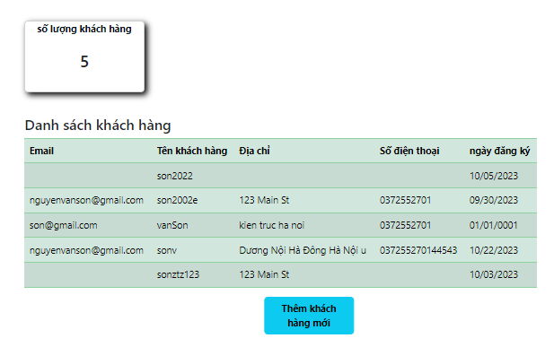
Quản lý thông tin khách hàng

Slide 36
Quản lý đơn hàng

Slide 37
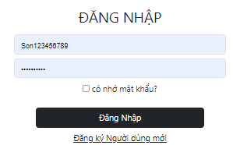
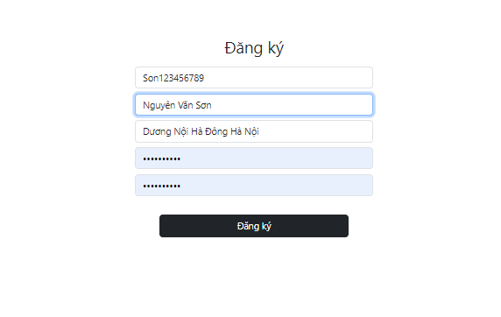
Đăng nhập, đăng ký

Slide 38
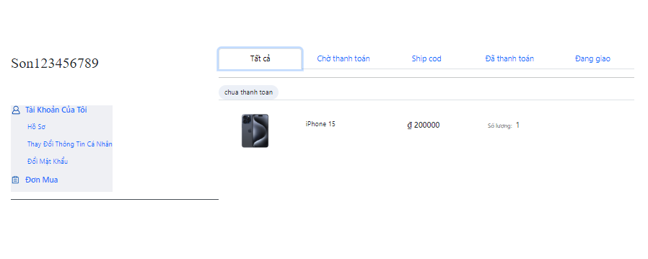
Xem tất cả đơn hàng

Slide 39
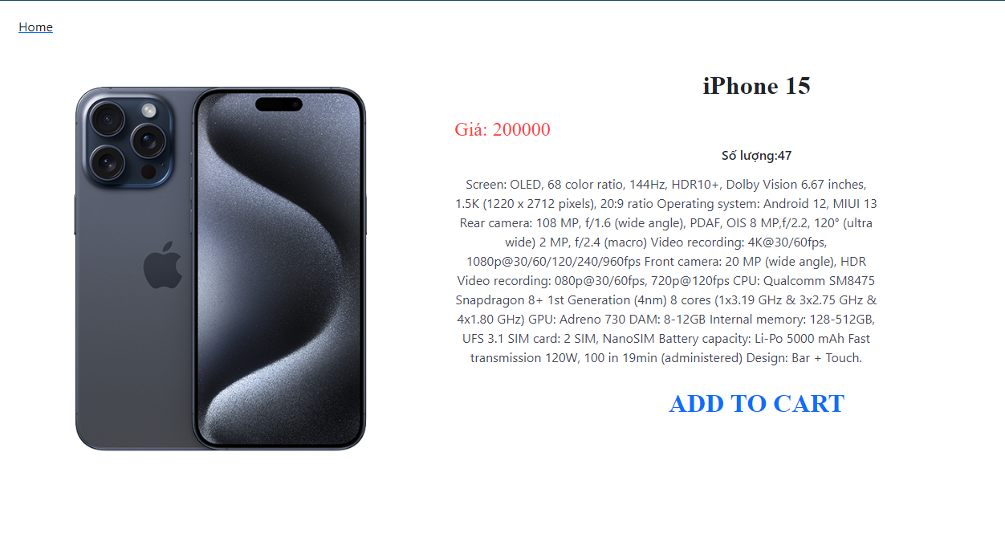
Chi tiết sản phẩm

Slide 40
Xây dung ứng dụng

Slide 41
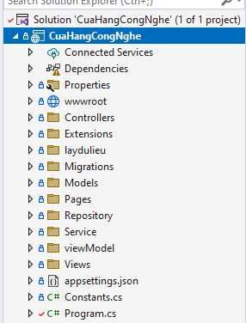
Cấu trúc dự án

Slide 42
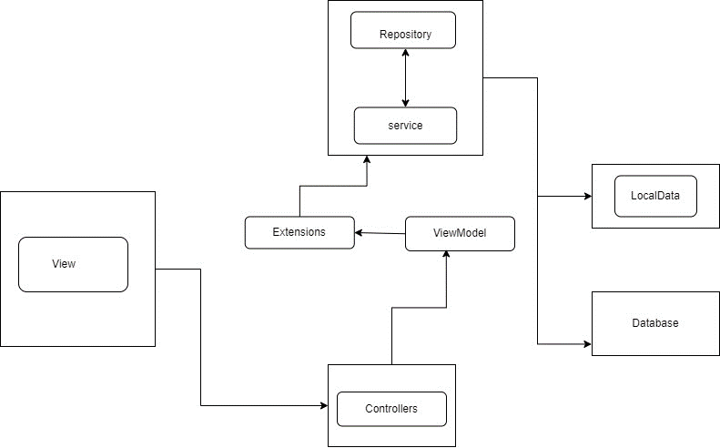
Mô hình dự án

Slide 43
Cảm ơn các đã lắng nghe

